Slide 1



Royaume du Maroc
Ecole Nationale des sciences appliquées de Safi (ENSAS)
Département Informatique, Réseaux et Télécommunications (IRT)
Soutenance du mini projet
Conception et développement d’une application web au service d’une association dédiée à la protection des animaux
Jury :
Soutenu par :
Encadré par :
M. ELBOUSTANI Abdelhakim
M. AMMAR Abdelghali
Mme. BABALAHCEN Rajaa
NEDJAOUI Ihssane
ZAGRAHI Nouhaila
ALOULI Anas
M. AMMAR Abdelghali
Mme. BABALAHCEN Rajaa
Année universitaire:2023/2024
le 23-05-2024

Slide 2
Le plan
1. Introduction
2. Contexte général
3. Conduite du projet
4. Analyse des besoins
5.Conception et outils
6. Réalisation du site
7. Conclusion et perspective
mini_projet
ENSAS 2023-2024

Slide 3
1
Introduction

Slide 4

I
II
III
IV
V
VI
VII
Introduction
Répondre à la crise croissante des animaux abandonnés au Maroc
Simplification de l'adoption d'animaux
Encourager un engagement actif
mini_projet
ENSAS 2023-2024

Slide 5
2
Contexte général

Slide 6

I
II
III
IV
V
VI
VII
Contexte général
Problématique
Objectifs
Solution adoptée
Faible taux d'adoption
Visibilité insuffisante des animaux
Engagement communautaire limité
Collecte de dons insuffisante
mini_projet
ENSAS 2023-2024

Slide 7

I
II
I
III
IV
V
VI
VII
Contexte général
Problématique
Objectifs
Solution adoptée
Augmenter le taux d'adoption
Améliorer la visibilité des animaux
Renforcer l'engagement communautaire
Augmenter les dons et les ressources
mini_projet
ENSAS 2023-2024

Slide 8

I
II
I
III
IV
V
VI
VII
Contexte général
Problématique
Objectifs
Solution adoptée
Site Web Intuitif et Attrayant
Simplification du Processus d'Adoption et d’adhésion
Facilitation des Dons
mini_projet
ENSAS 2023-2024

Slide 9
3
Conduite du projet

Slide 10
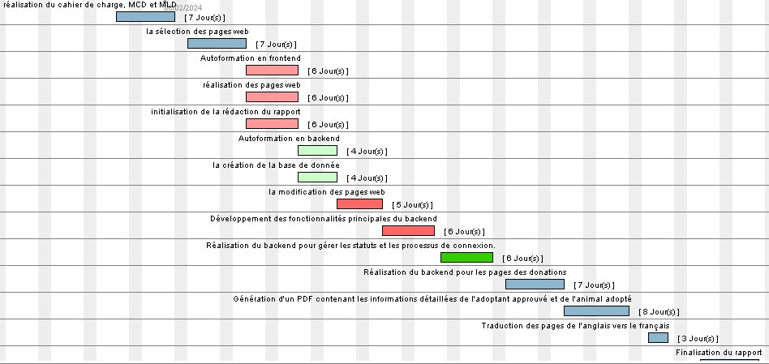
I
II
III
IV
V
VI
VII
Conduite du projet
Diagramme de Gantt
mini_projet
ENSAS 2023-2024

Slide 11
4
Analyse des besoins

Slide 12


I
II
III
IV
V
VI
VII
Analyse des besoins
Besoins fonctionnels
Besoins non fonctionnels
Adopteur
Création d’une demande d’adoption
Consultation de la demande
Bénévole
Création d’une demande d’adhésion
Consultation de la demande
mini_projet
ENSAS 2023-2024

Slide 13


I
II
III
IV
V
VI
VII
Analyse des besoins
Besoins fonctionnels
Besoins non fonctionnels
Donateur
Remplissage d’un formulaire de donation
Administrateur
Gestion des animaux
Traitemant des demandes
Visualisation des rendez-vous
Communication avec les bénévoles
mini_projet
ENSAS 2023-2024

Slide 14

I
II
III
IV
V
VI
VII
Analyse des besoins
Besoins fonctionnels
Besoins non fonctionnels
Facilité d’utilisation
Multilinguisme
Performance
Sécurité
mini_projet
ENSAS 2023-2024

Slide 15
5
Conception et outils

Slide 16




I
II
III
IV
V
VI
VII
Conception et outils
Conception et modélisation
Outils et technologies
Identifications des acteurs
Adopteur
Bénévole
Donateur
Administrateur
mini_projet
ENSAS 2023-2024

Slide 17
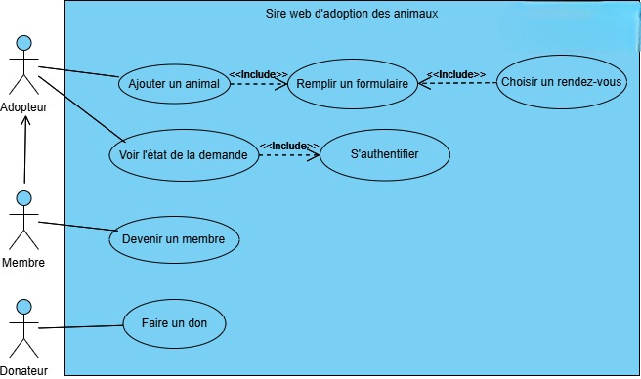
I
II
III
IV
V
VI
VII
Conception et outils
Conception et modélisation
Outils et technologies
Diagramme de cas d’utilisation
mini_projet
ENSAS 2023-2024

Slide 18
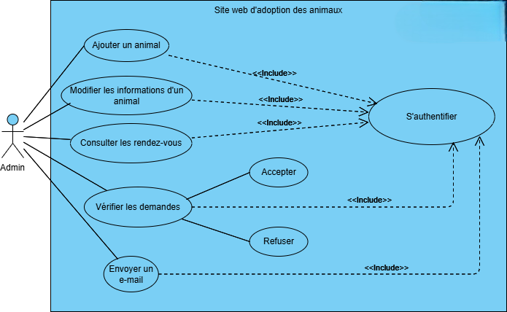
I
II
III
IV
V
VI
VII
Conception et outils
Conception et modélisation
Outils et technologies
Diagramme de cas d’utilisation
mini_projet
ENSAS 2023-2024

Slide 19




I
II
III
IV
V
VI
VII
Conception et outils
Conception et modélisation
Outils et technologies
Environement de travail
mini_projet
ENSAS 2023-2024

Slide 20




I
II
III
IV
V
VI
VII
Conception et outils
Conception et modélisation
Outils et technologies
Technologies utilisées
mini_projet
ENSAS 2023-2024

Slide 21
6
Réalisation du site

Slide 22
7
Conclusion
et perspective

Slide 23


I
II
III
IV
V
VI
VII
Conclusion et perspective
Conclusion
perspective
Nos objectif :
La création d’un site web accueillant dédié à l'adoption d'animaux
offrir une plateforme de secours pour les animaux abandonnés
encourager l'engagement des individus
mettre en avant nos valeurs de responsabilité sociale
mini_projet
ENSAS 2023-2024

Slide 24

I
II
III
IV
V
VI
VII
Conclusion et perspective
perspective
Conclusion
Nos perspectives :
Implémentation d'une interface d'administration pour la gestion des dons et des donateurs
Proposer des fonctionnalités exclusives pour les membres
Optimisation du site pour une utilisation multiplateforme
mini_projet
ENSAS 2023-2024

Slide 25

Merci pour votre attention
mini_projet
ENSAS 2023-2024

Slide 26
Royaume du Maroc
Ecole Nationale des sciences appliquées de Safi (ENSAS)
Département Informatique, Réseaux et Télécommunications (IRT)
Soutenance du mini projet
Conception et développement d’une application web au service d’une association dédiée à la protection des animaux
Jury :
Soutenu par :
Encadré par :
M. ELBOUSTANI Abdelhakim
M. AMMAR Abdelghali
Mme BABALAHCEN Rajaa
NEDJAOUI Ihssane
ZAGRAHI Nouhaila
ALOULI Anas
M. AMMAR Abdelghali
Mme BABALAHCEN Rajaa
Année universitaire:2023/2024
le 23-05-2024

